Slide 2
Thực trạng
Tình hình giao thông ở Việt Nam hiện nay như thế nào?
Nguyên nhân
Hậu quả

Slide 3
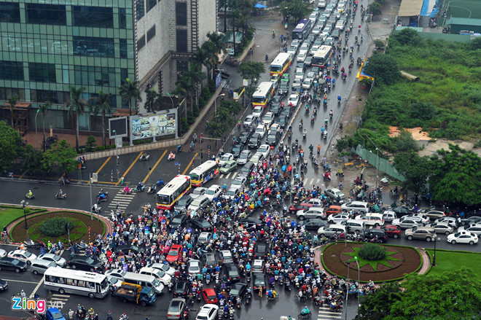
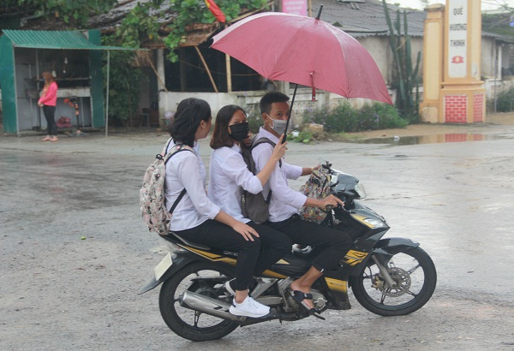
Năm | Số vụ tai nạn | Số người chết | Số người bị thương
2016 | 21589 | 8685 | 19280
2017 | 20280 | 8279 | 17040
2018 | 18700 | 8200 | 14800
6 tháng đầu 2019 | 6695 | 3077 | 5229
** Nhận xét:
Số vụ tai nạn, số người chết và số người bị thương do tai nạn giao thông đã giảm đi. Tuy nhiên vẫn là con số cao.
Ùn tắc giao thông xảy ra thường xuyên.
Số người vi phạm luật giao thông nhiều.

Slide 4
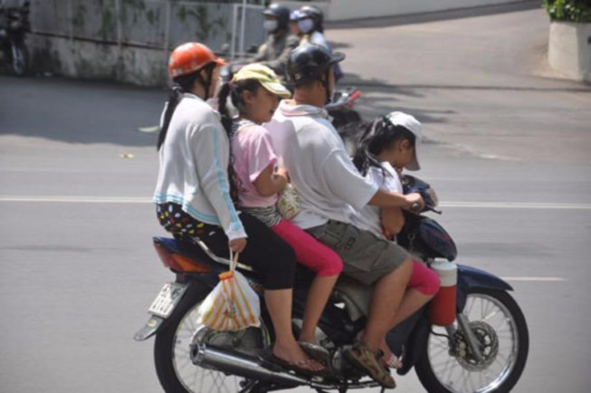
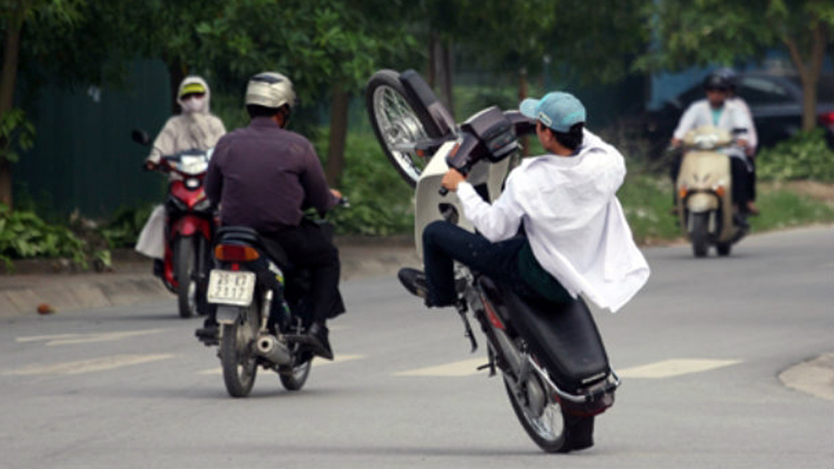
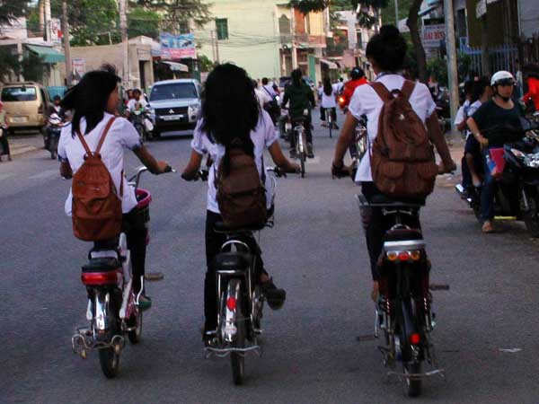
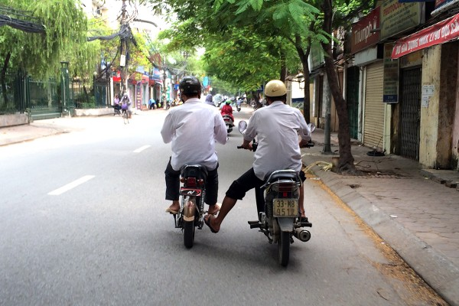
Ý thức của người tham gia giao thông còn kém.
Nguyên nhân do đâu?

Slide 5
Hậu quả
Ảnh hưởng đến sức khỏe
Thiệt hại về tính mạng con người
Thiệt hại về tài sản
Ảnh hưởng đến trật tự giao thông, xã hội
Ảnh hưởng nghiêm trọng đến tinh thần của người bị tai nạn và người thân của họ.

Slide 6
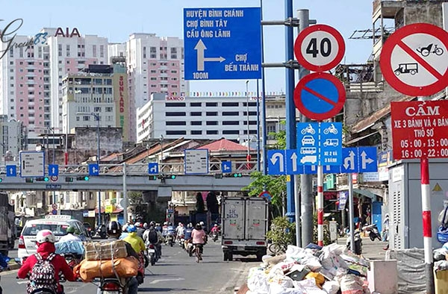
Hệ thống biển báo giao thông đường bộ

Slide 7
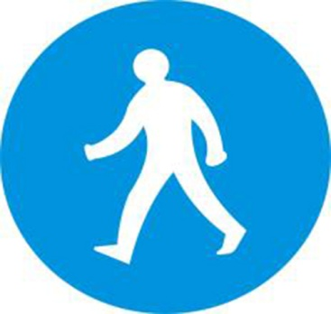
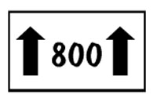
Biển báo cấm
Biển báo nguy hiểm
Biển báo hiệu lệnh
Biển báo chỉ dẫn
Biển báo phụ

Slide 8
THẢO LUẬN NHÓM
Mỗi tổ là 1 nhóm
Tên nhóm:
+ Tổ 1: Biển báo cấm
+ Tổ 2: Biển báo nguy hiểm
+ Tổ 3: Biển báo hiệu lệnh
+ Tổ 4: Biển báo chỉ dẫn
Câu hỏi thảo luận (3 phút)
“ Hãy chỉ ra đặc điểm nhận biết và ý nghĩa của nhóm”

Slide 9
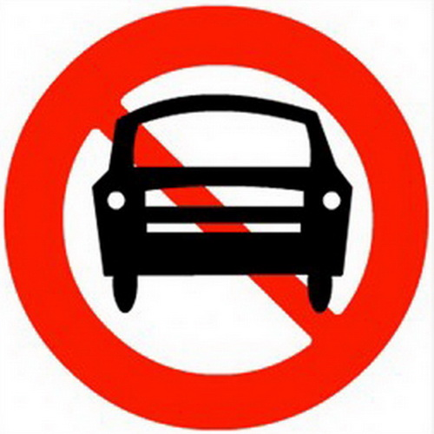
BIỂN BÁO CẤM
Đặc điểm:
+ Hình tròn; Viền đỏ; Nền trắng.
+ Gach chéo màu đỏ từ trái qua phải, từ trên xuống dưới.
+ Hình vẽ biểu thị màu đen.
Ý nghĩa:
Biểu thị đường cấm, khu vực cấm, điều cấm mà người tham gia giao thông không được làm.
** Lưu ý: các trường hợp ngoại lệ

Slide 10
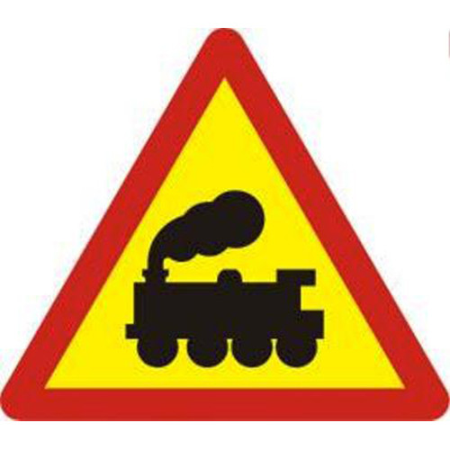
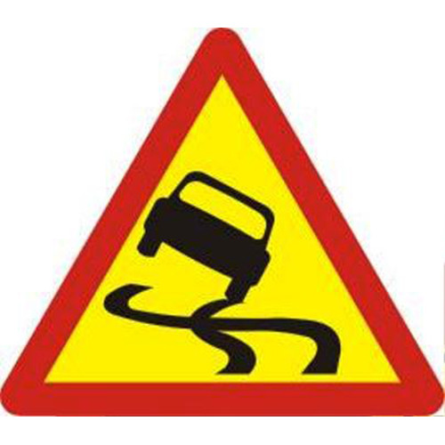
BIỂN BÁO NGUY HIỂM
Đặc điểm:
+ Hình tam giác; viền đỏ; nền vàng
+ Hình vẽ biểu thị màu đen
Ý nghĩa:
Cảnh báo cho người tham gia giao thông biết phía trước có nguy hiểm.

Slide 11
BIỂN BÁO HIỆU LỆNH
Đặc điểm:
+ Hình tròn, nền xanh, hình vẽ biểu thị màu trắng.
Ý nghĩa:
Buộc người tham gia giao thông phải làm theo

Slide 12
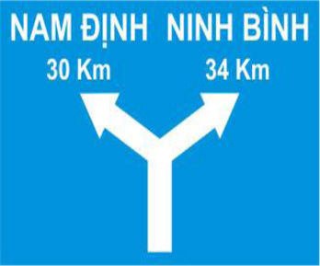
BIỂN BÁO CHỈ DẪN
Đặc điểm:
+ Hình chữ nhật hoặc hình vuông, nền xanh, hình vẽ biểu thị màu trắng hoặc đen.
Ý nghĩa:
Hướng dẫn người tham gia giao thông biết hướng đi, địa điểm cần đến …

Slide 13
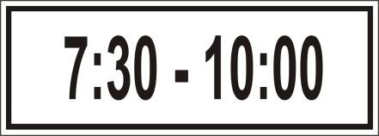
BIỂN BÁO PHỤ
Đặc điểm:
Hình chữ nhật, viền đen, nền trắng, hình vẽ biểu thị màu đen
Ý nghĩa:
Giải thích rõ hơn cho biển trên nó

Slide 14
Bài tập về nhà
? Dựa vào đặc điểm nhận biết hãy vẽ 10 biển báo giao thông thường gặp trên đường tới trường?

